Slide 1
성경맥잡기 1단계 · 신약편
8
과
봉인된 두루마리가 열린다
요한계시록
다니엘이 봉한 두루마리를 예수님이 떼어 보여 주신다
새부대교회 · 데이빗바이블

Slide 2
선생님 말씀
“
요한계시록의 맥점은 다니엘서에 나오는 봉인된 그 두루마리가 요한계시록이라는 점이다.
요한은 5장에서 천상에서 예수님께서 받으신 두루마리를 보고, 그것을 떼시는 장면을 목격한다. 일곱 인을 떼시고, 일곱 나팔을 불고, 일곱 대접이 쏟아지게 된다. 요한계시록의 내용은 천상에서 봉인되었던 두루마리를 예수님께서 떼서 그 내용을 보여 주시는 것이다.
성경맥잡기 1단계 · 8과 요한계시록
Notes:
요한계시록의 맥점은 다니엘서에 나오는 봉인된 그 두루마리가 요한계시록이라는 점이다.
요한은 5장에서 천상에서 예수님께서 받으신 두루마리를 보고, 그것을 떼시는 장면을 목격한다. 일곱 인을 떼시고, 일곱 나팔을 불고, 일곱 대접이 쏟아지게 된다. 요한계시록의 내용은 천상에서 봉인되었던 두루마리를 예수님께서 떼서 그 내용을 보여 주시는 것이다.

Slide 3
봉하라 → 떼신다
 | 다니엘 | 요한계시록
명령 | 「이 글을 봉함하라」 (단 12:4) | 「이 책의 예언의 말씀을 인봉하지 말라」 (계 22:10)
언제까지 | 「마지막 때까지」 (단 12:9) | 「때가 가까우니라」 (계 22:10)
책 | 봉함된 글 | 「일곱 인으로 봉하였더라」 (계 5:1)
누가 여나 | — | 죽임당한 어린양 — 「그 인봉을 떼기에 합당하시도다」 (계 5:9)
성경맥잡기 1단계 · 8과 요한계시록

Slide 4
덧붙임
다니엘 12장의 글과 계시록 5장의 책을 같은 책으로 보는 것은 해석이다. 다만 「봉하라」 ↔ 「봉하지 말라」의 대조는 본문에 분명하다.
성경맥잡기 1단계 · 8과 요한계시록

Slide 5
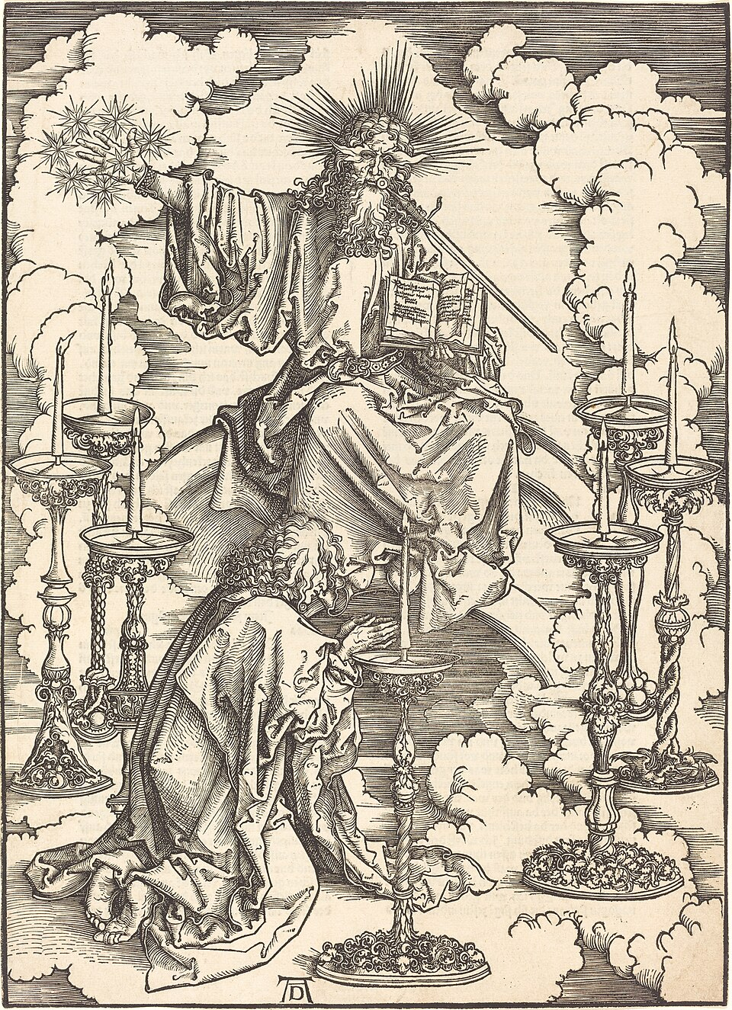
뒤러 「요한과 일곱 촛대」 (1498 목판화)
알브레히트 뒤러 「요한과 일곱 촛대」(1498) — 「일곱 촛대는 일곱 교회니라」(1:20)
Albrecht Dürer, The Vision of the Seven Candlesticks, probably c. 1496-1498, NGA 848.jpg · Albrecht Dürer · CC0 · Wikimedia Commons
Notes:
알브레히트 뒤러 「요한과 일곱 촛대」(1498) — 「일곱 촛대는 일곱 교회니라」(1:20)

Slide 6
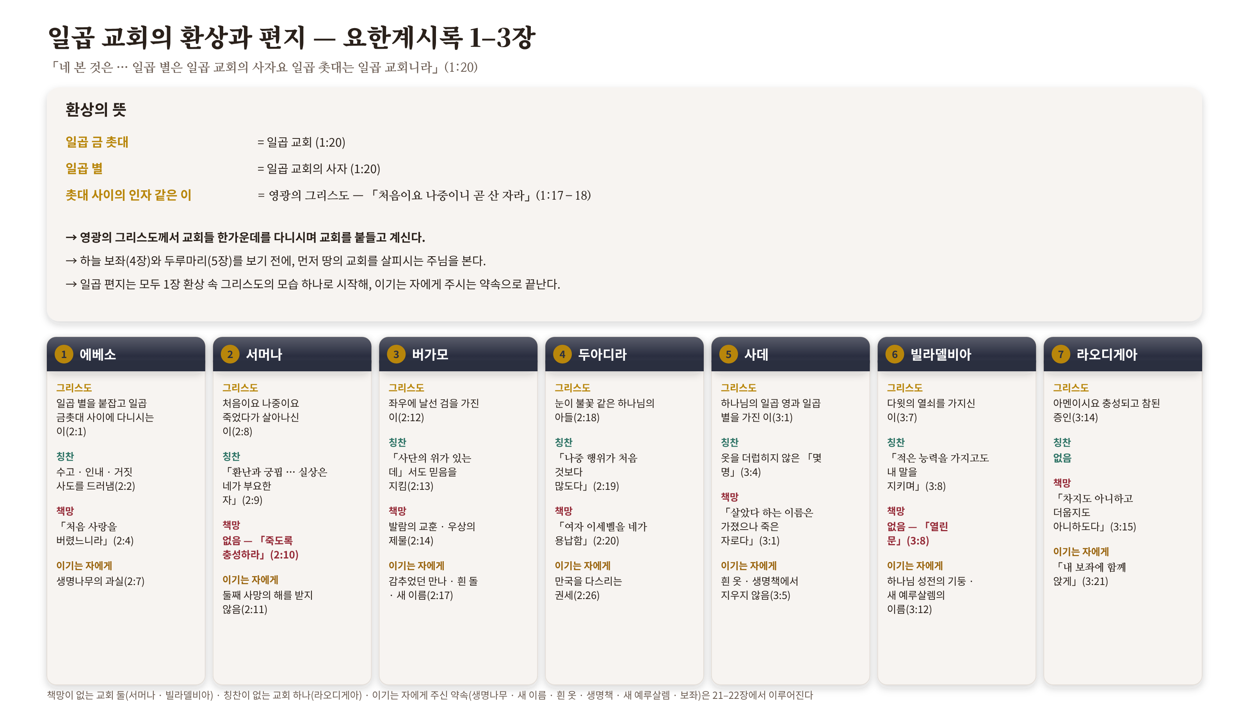
Notes:
일곱 교회의 환상과 편지 (1–3장)

Slide 7
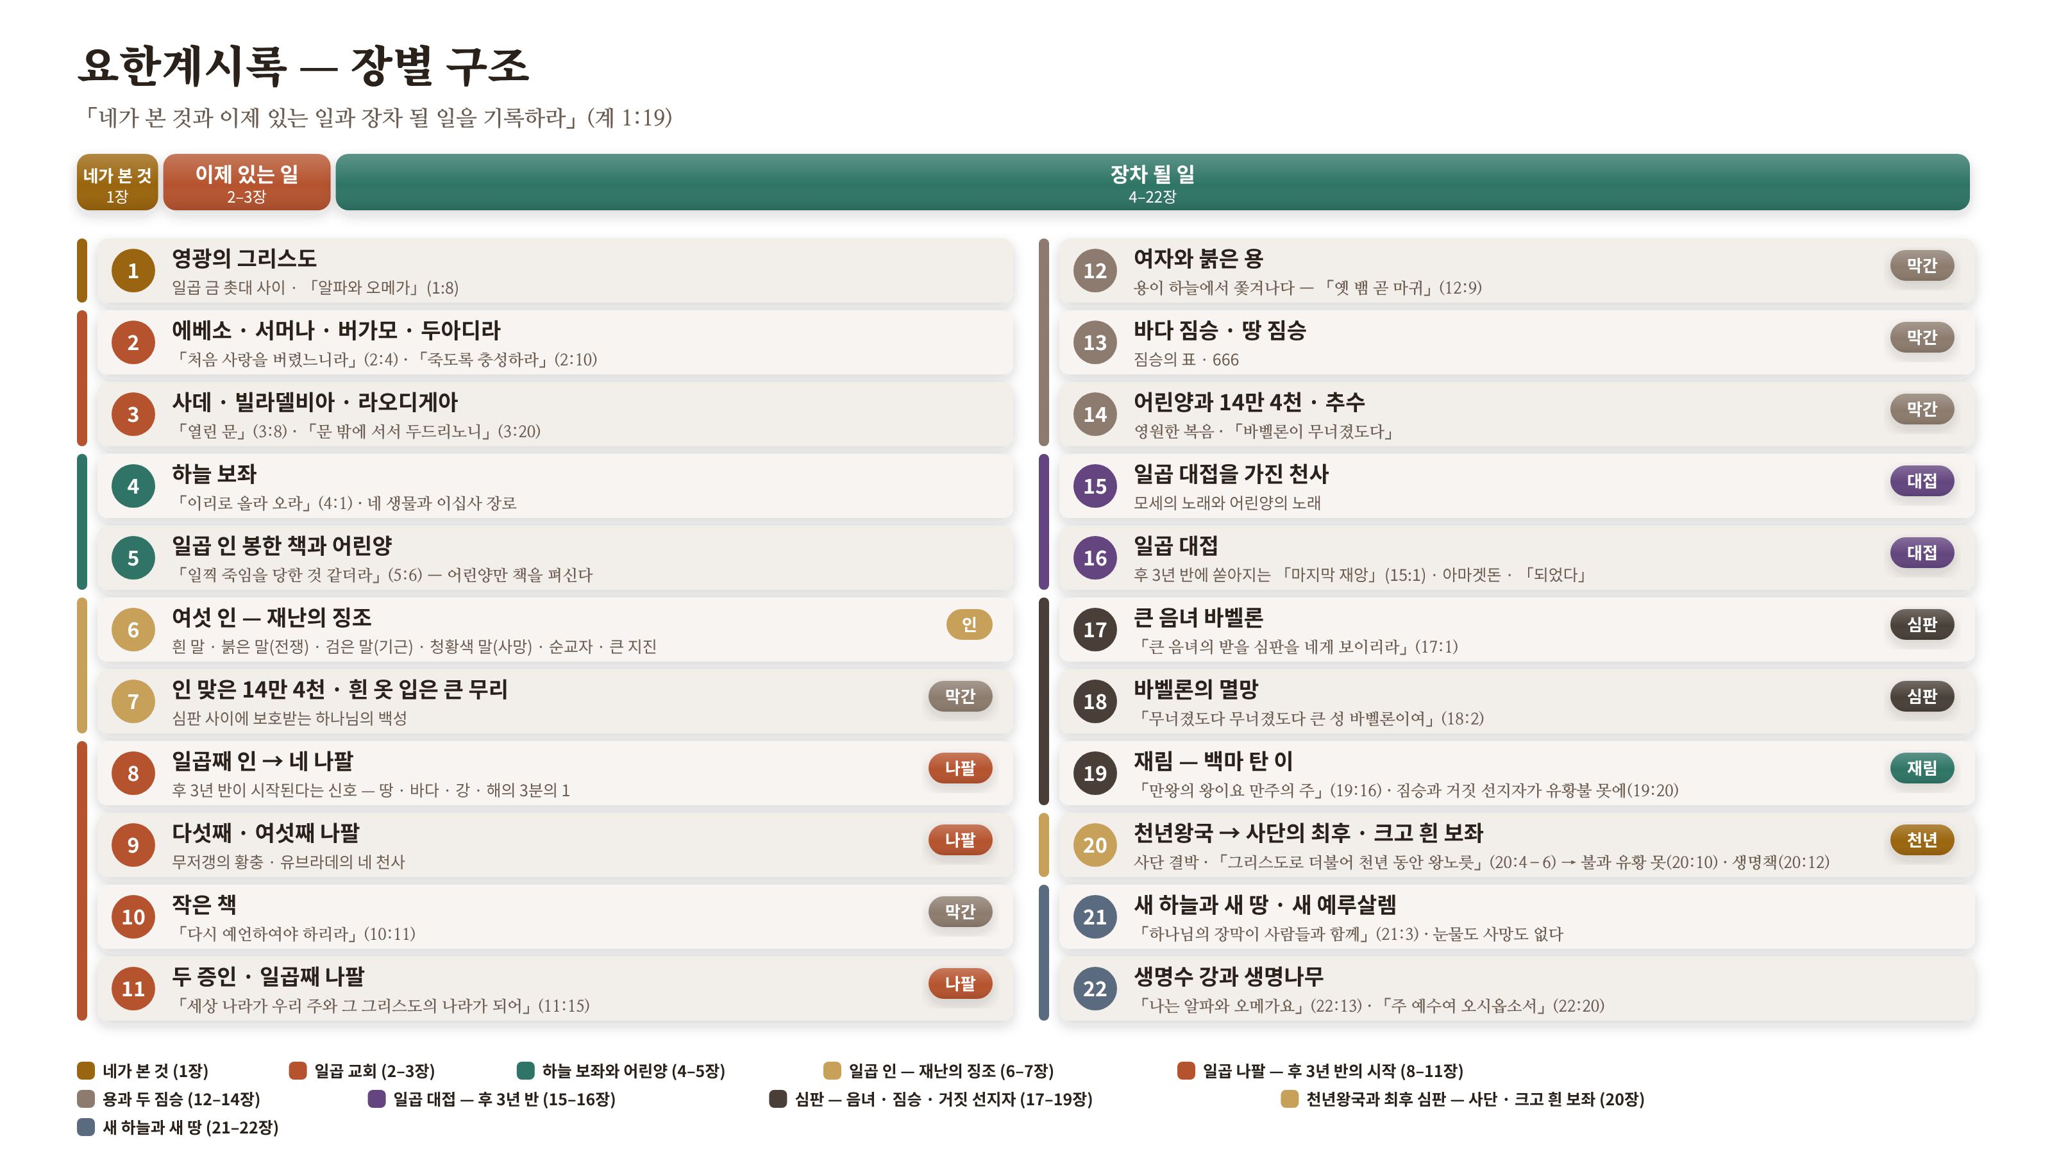
Notes:
요한계시록 — 장별 구조

Slide 8
선생님 말씀
“
7인은 재난의 징조가 되고, 7나팔은 재난의 시작이 되고, 7대접은 재난의 내용이 된다. 그리고 그 뒤로 주님의 재림과 심판, 천년왕국, 백보좌 심판과 새 하늘과 새 땅으로 하나님의 구원의 경륜이 완성된다.
성경맥잡기 1단계 · 8과 요한계시록
Notes:
7인은 재난의 징조가 되고, 7나팔은 재난의 시작이 되고, 7대접은 재난의 내용이 된다. 그리고 그 뒤로 주님의 재림과 심판, 천년왕국, 백보좌 심판과 새 하늘과 새 땅으로 하나님의 구원의 경륜이 완성된다.

Slide 9
구원의 경륜이 완성되기까지
순서 | 무엇 | 요한계시록
1 | 7인 — 재난의 징조 | 6–8:1
2 | 7나팔 — 재난의 시작 | 8:2–11장
3 | 7대접 — 재난의 내용 | 15–16장
4 | 주님의 재림 | 19:11–16
5 | 심판 — 음녀 · 짐승(적그리스도) · 거짓 선지자 | 17–18장 · 19:20
6 | 천년왕국 | 20:1–6
7 | 백보좌 심판 | 20:7–15
8 | 새 하늘과 새 땅 | 21–22장
성경맥잡기 1단계 · 8과 요한계시록

Slide 10
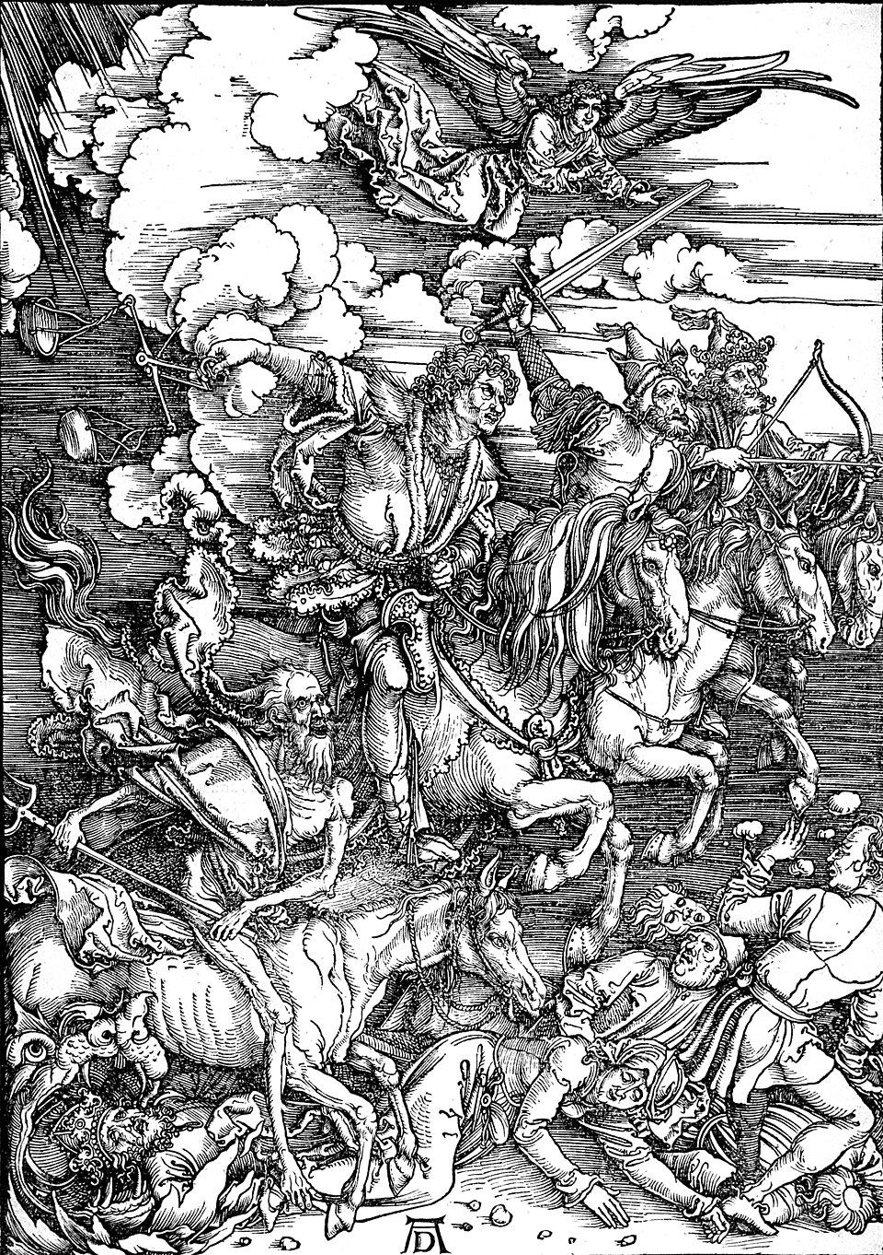
뒤러 「네 기사」 (1498 목판화) — 계 6장
알브레히트 뒤러 「네 기사」(1498) — 첫 네 인(계 6장): 흰 말 · 붉은 말 · 검은 말 · 청황색 말
Durer Revelation Four Riders.jpg · Albrecht Dürer · Public domain · Wikimedia Commons
Notes:
알브레히트 뒤러 「네 기사」(1498) — 첫 네 인(계 6장): 흰 말 · 붉은 말 · 검은 말 · 청황색 말

Slide 11
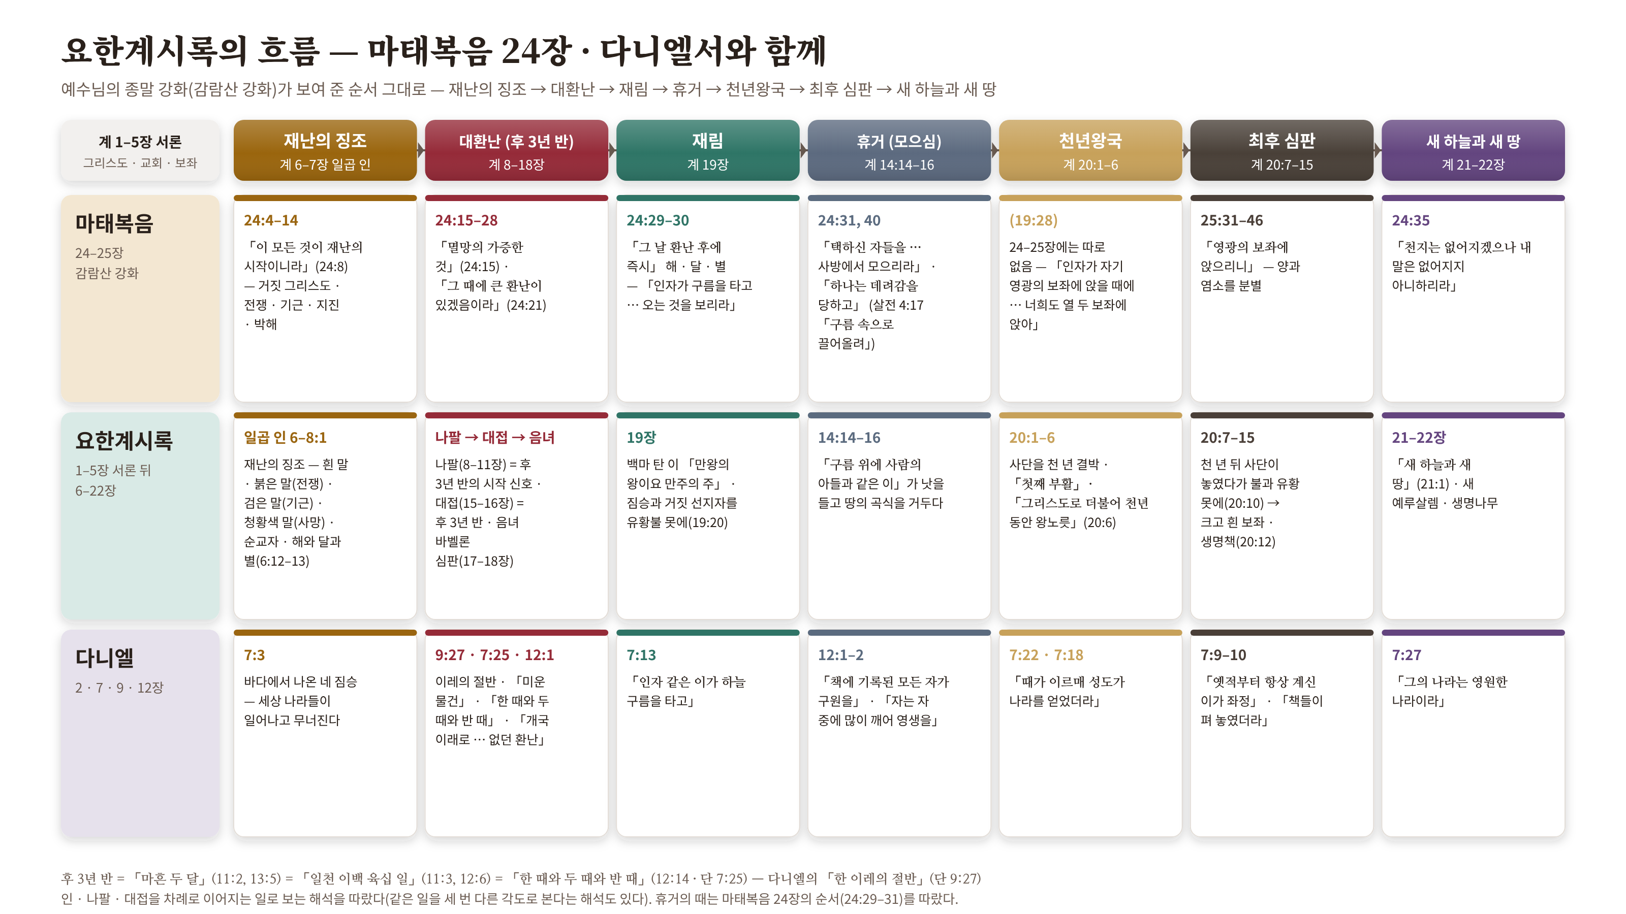
Notes:
요한계시록의 흐름 — 마태복음 24장 · 다니엘서와 함께

Slide 12
덧붙임 — 해석에 대해
인 · 나팔 · 대접을 차례로 이어지는 일로 보는 해석을 따랐다(같은 일을 세 번 다른 각도로 본다는 해석도 있다). 휴거의 때는 마태복음 24장의 순서(24:29–31)를, 천년왕국은 19장(재림) → 20장(천 년)의 순서를 따랐다.
성경맥잡기 1단계 · 8과 요한계시록

Slide 13
창세기와 맞물리는 끝
창세기 (처음) | 요한계시록 (끝)
하늘과 땅을 지으심 (창 1:1) | 새 하늘과 새 땅 (계 21:1)
에덴 동산 (창 2:8) | 새 예루살렘 (계 21:2)
뱀이 속임 (창 3:1) | 「옛 뱀」이 심판받음 (계 20:10)
저주가 들어옴 (창 3:17) | 「다시 저주가 없으며」 (계 22:3)
생명나무에서 쫓겨남 (창 3:24) | 생명나무가 다시 있음 (계 22:2)
성경맥잡기 1단계 · 8과 요한계시록

Slide 14
핵심 구절
이것들을 증거하신 이가 가라사대 내가 진실로 속히 오리라 하시거늘 아멘 주 예수여 오시옵소서
계 22:20 (개역한글)

Slide 15
확인 질문
요한계시록의 맥점은?
1
7인 · 7나팔 · 7대접은 각각?
2
구원의 경륜이 완성되기까지 마지막 다섯 단계는?
3
성경맥잡기 1단계 · 8과 요한계시록
Notes:
1. 요한계시록의 맥점은?
→ 다니엘서의 봉인된 두루마리를 예수님이 떼어 보여 주신다.
2. 7인 · 7나팔 · 7대접은 각각?
→ 재난의 징조 · 재난의 시작 · 재난의 내용.
3. 구원의 경륜이 완성되기까지 마지막 다섯 단계는?
→ 재림 → 심판 → 천년왕국 → 백보좌 심판 → 새 하늘과 새 땅.

Slide 16


